Slide 1
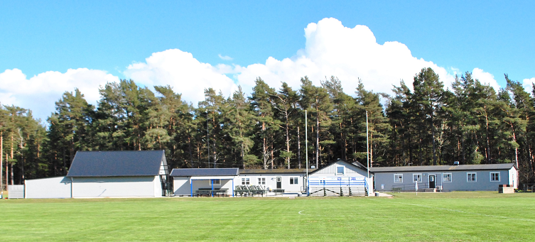
Väskinde AIS

Slide 2

Bakgrund, syfte och mål
Bakgrund
Anläggning i Björkome med 3 st fotollsplaner samt två uthyrningsdelar samt kansli, kubblokal, materialrum och fem omklädningsrum.
Idrotter som erbjuds är boule, fotboll, padel, pärk och varpa.
Syfte
Verka för en långsiktig och hållbar idrottsverksamhet i Väskinde.
Mål
Att under 2025 ta fram en flerårig verksamhetsplan med tydliga och konkreta mål inom fotboll, anläggning och organisation.
Exempel VAIS skall 2030 ha x antal medlemmar.

Slide 3
Verksamhetsplan
Gå från ettårig verksamhetsplan till flerårig.
Konkreta och tydliga mål där planen är nedbruten per år.
En idrottsförening som skall vara öppen och välkomnande för dig i Väskinde.

Slide 4
Idrotter
Börja med att fotbollen som har flest antal medlemmar har en tydlig målbild vart den skall.
Sätta tydlig struktur med berörda ledare och lagen.
Ta ett gemensamt möte med alla ledare.
Informera övriga idrotter.

Slide 5
Anläggning
Ta fram underhållsbehovet av anläggningen.
Flerårig plan för renoveringar.
Ta fram en plan för energifrågan.
Ta fram en plan för bevattningen.

Slide 6
Administration
Utpekade roller inom respektive område
Förändra kommunikationsplanen (hemsida och mail)
Starta arbetet i valberedningen
Utbildning i IdrottOnline / Idrottsarenan

Slide 7
Framtidsplan
Idag
Verksamhetsplan
Sektioner
Årsmöte
2026
Utpekade roller inom respektive område
Förändra kommunikationsplanen (hemsida och mail)
Starta arbetet i valberedningen
Utbildning i IdrottOnline / Idrottsarenan

Slide 8
Framtidsplan
Idag
Verksamhetsplan
Sektioner
Årsmöte
2026
Utpekade roller inom respektive område
Förändra kommunikationsplanen (hemsida och mail)
Starta arbetet i valberedningen
Utbildning i IdrottOnline / Idrottsarenan

Slide 9
Framtidsplan 2025-2030
Idag | 2026 | 2027 | 2028 | 2029 | 2030
Verksamhetsplan | Kassör | Bastu | 11-manna juniorlag | Party 100 år
Sektioner | Belysning | PF 21 | Elljusspår | Ny idrottshall invigs
Årsmöte | Bollplank | Sommarfest | Ute gym
 | Fixa till boulebanan | Motionsgrupp
 | Fixa några som spelar boule
 | Målvaktsträning
 | VAIS Open
 | Gemensamma öppna träningar
 | 2 st pärklag
 | Juniorpadel
 | Innebandylag
 | KM i tunnvarpe
 | KM i padel
 | Knäkontrollkurs

Slide 10
Framtidsplan
Vill du bidra med fler punkter till framtidsplanen så kan du alltid skicka dina inspel till info@vais.nu

